Slide 1

密立根油滴实验
大学物理实验2
深圳大学物理实验教学中心

Slide 2
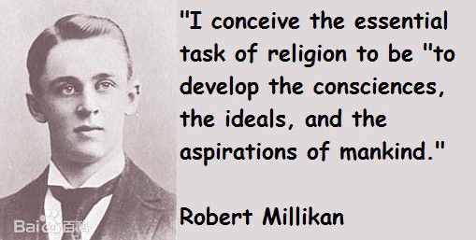
历史回眸
电子电荷测定提供了测定其他许多基本物理量的可能性，它曾是物理学的基础问题和热点问题。
1897年，J.J.Thomson, C.T.Wilson和P.Lenard曾以阴极射线管、气体云室证实电子的存在，并测定了电子的荷质比（e/m）。
1907年，美国物理学家Robert Andrews Millikan开始进行测量电子电荷的实验。1909年-1917年，他对带电油滴在相反的重力场和静电场中的运动进行了详细的研究，直接证实了电的不连续性，这一著名的“油滴实验”曾轰动整个科学界。

Slide 3
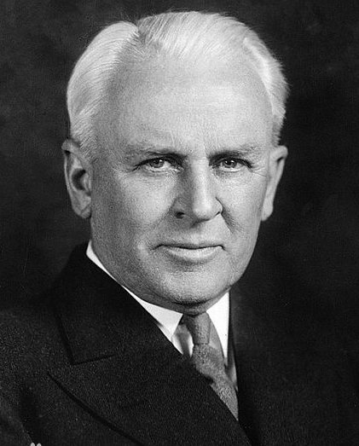
罗伯特·安德鲁·密立根(Robert Andrews Millikan ，1868～1953.12)
1891年，他从奥伯林学院毕业后，自学获硕士学位。
1893年，密立根获奖学金到哥伦比亚大学，以炽热表面发光的偏振性为题获博士学位。
1896年，接受迈克耳逊邀请到芝加哥大学任教。
1916年，测出了当时最精确的普朗克常量h的值。
1909年至1917年期间，测量微小油滴电荷的工作，即油滴实验.
1923年获诺贝尔物理学奖

Slide 4
一 实验目的
1、了解油滴法测电子（静态法）电量的基本原理
和实验方法
2、验证电荷的不连续性
3、测量基本电荷电量e

Slide 5
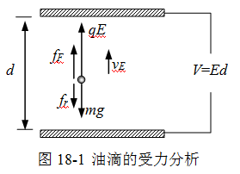
二 实验原理/静态法
确定a：未加电压时，油滴加速下落，直至重力与粘滞阻力达到平衡，平衡时速度为Vg（空气浮力不计）
思路：从静电场中抓一个油滴，分析受力：
-空气的粘滞系数
根据斯托克斯定律：在静止的均匀流体中运动时，
对于半径小到10⁻⁶米的小球，空气的粘滞系数经修
正后为上式所示
m怎么测量？
只要测量到下落速度v_{g}就可以了。
问题蜕变成油滴半径a 怎么测量？
只要测量距离和下落时间

Slide 6
二 实验原理/静态法
主要技术指标
油滴带电量：
平行极板间距离：5.00mm 0.01mm
极板电压：±DC 0～700V可调
提升电压：自动跟踪平衡电压产生1.5倍平
衡电压的提升电压
数字电压表：0～999V 1V
数字毫秒计：0～99.99秒 0.01秒
电视显微镜：放大倍数60×（标准物镜），
120×（选购物镜）
分划板刻度：8*3结构，垂直线视场分八格，
每格值0.25mm
空气粘滞系数：
大气压强：
重力加速度：
油滴半径：
斯托克斯公式修正常数：
平行板的距离：

Slide 7
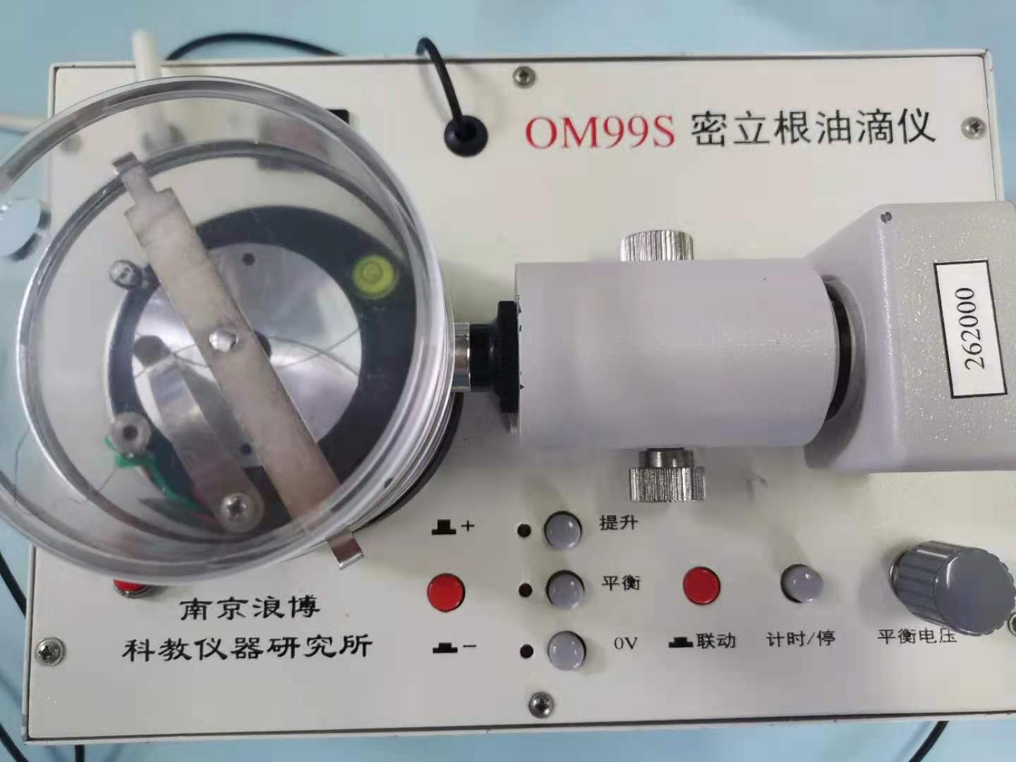
三 实验仪器 3.1实验仪器
水平仪
摄像头聚焦调节
进油孔
CCD摄像头
计时按钮
平衡电压
电压极性
联动
注意：按下联动按键，“平衡”与“0V”按键与“计时”按键联合起来，即测试下降时间时只需按下“平衡”与或者“0V”按键

Slide 8
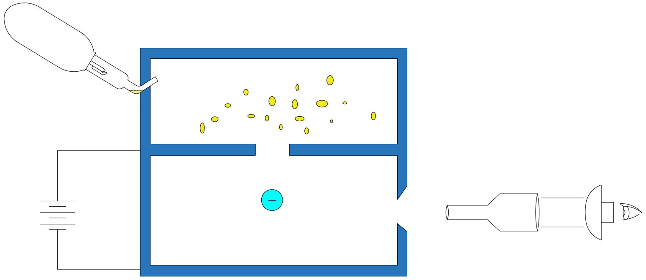
三 实验仪器 3.1实验仪器
密里根油滴仪示意图
喷雾器
油雾
CCD摄像头
油滴
电极

Slide 9
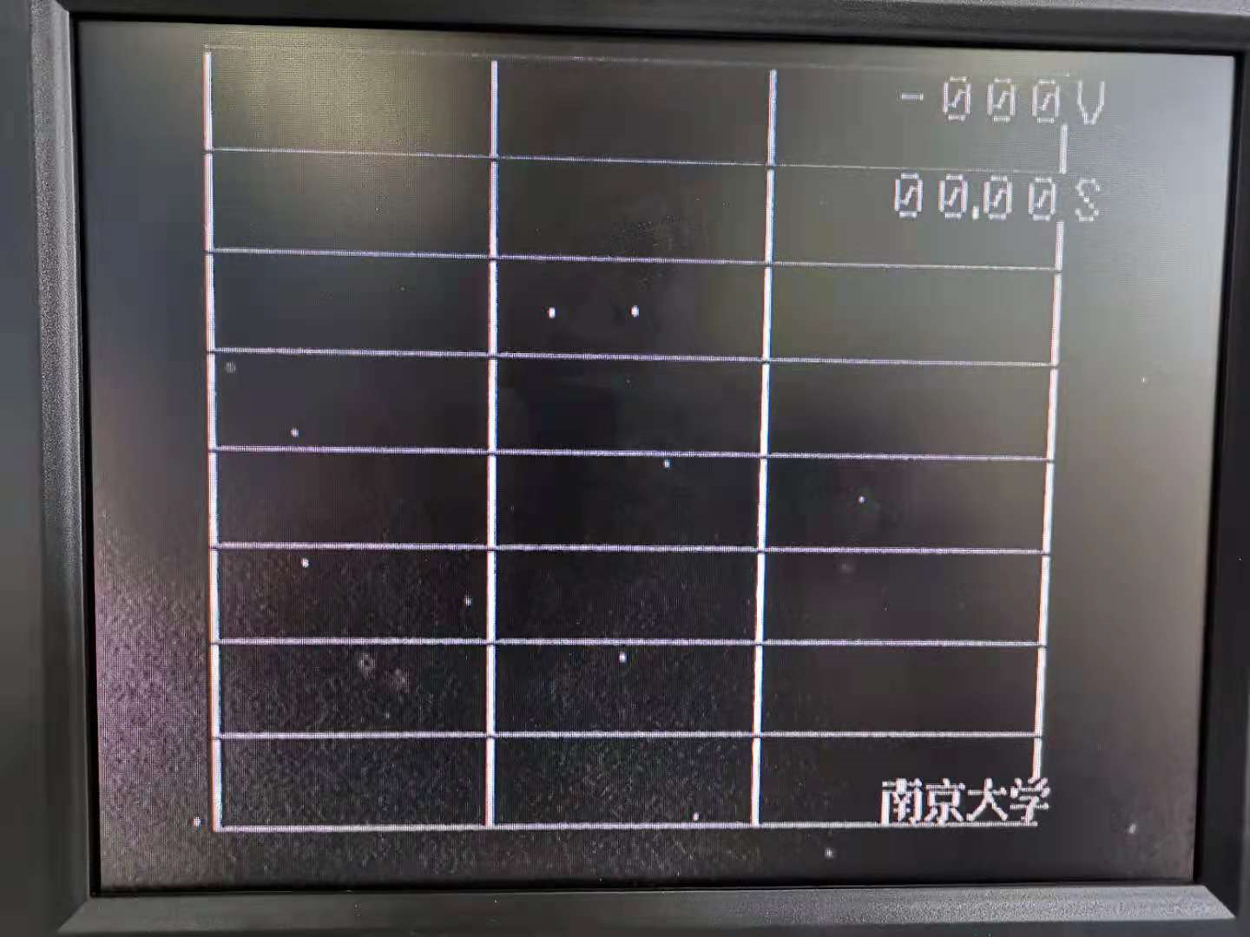
三 实验仪器
3.1实验仪器
现象观察
1、控制油滴移到起跑线（一般取第二格线上）2、油滴静止-显示平衡电压
3、油滴下降开始计时，至终点（一般六格）停止计时，此时显示时间为t_{g.}
电压
时间
油滴
Notes:
He found that the charge on the drop was an integral multiples of one charge, which he took to be the ultimate unit of charge. An experiment performed by Robert Millikan in 1909 determined the size of the charge on an electron.
He found that the charge on the drop was an integral multiples of one charge, which he took to be the ultimate unit of charge. An experiment performed by Robert Millikan in 1909 determined the size of the charge on an electron.

Slide 10
三、实验仪器
3.2 仪器操作注意事项
一、仪器调整：
1、调节水准仪，使主机放置平稳，打开主机与显示器电源。
2、喷油前，需要打开油雾孔开关，使得小铁片上的孔与油雾孔对齐。
二、练习控制油滴：
1、熟悉0V电压、工作电压、提升电压、记时、联动，喷油，调节显微镜焦距，
在屏上找到油滴移动速度缓慢的油滴( 若一直找不到油滴，注意落油孔是
否堵住)。
2、选择电量合适的油滴
a:速度不能太快，否则计时误差大
b:带电量不能太大，否则无法反应电子量子性
c:质量不能太小，否则油滴做布朗运动
建议:平衡电压200V~300V,下降1.5mm（6格）所用时间10~20s。
三、正式测量：
1、将油滴移动至某条横线上，调节工作电压，使油滴在此位置附近漂移不大，
认为此时电压为平衡电压U。
2、测出油滴匀速下落1.5mm所用时间t_{g}。
3、对同一油滴测量5~10次，同时选择不同的几颗油滴进行测量。
4、填写表一、表二计算出最后结果。

Slide 11
四、数据处理
4.1、测量元电荷电量原始数据
平衡法：每个油滴测5~10次
油滴 | 次数 | U/V | t_{g}/s | 油滴 | 次数 | U/V | t_{g}/s | 油滴 | 次数 | U/V | t_{g}/s
1 | 1 |  |  | 2 | 1 |  |  | 3 | 1
 | 2 |  |  |  | 2 |  |  |  | 2
 | 3 |  |  |  | 3 |  |  |  | 3
 | 4 |  |  |  | 4 |  |  |  | 4
 | …… |  |  |  | …… |  |  |  | ……
 | 平均 |  |  |  | 平均 |  |  |  | 平均
油滴 | 次数 | U/V | t_{g}/s | 油滴 | 次数 | U/V | t_{g}/s
4 | 1 |  |  | …… | 1
 | 2 |  |  |  | 2
 | 3 |  |  |  | 3
 | 4 |  |  |  | 4
 | …… |  |  |  | ……
 | 平均 |  |  |  | 平均

Slide 12
四、数据处理 4.2 数据分析
油滴 | 1 | 2 | 3 | 4 | ……
n。
n
不确定度的分析：

Slide 13
五 报告要求
5.1、数据处理要求
1、计算
2、计算e_{i}的a类不确定度
5.2、结果陈述与总结
5.3、思考题
1、如何判断油滴盒内平行极板是否水平？不水平对实
验结果有何影响？
2 、简选择油滴是选择大一点的好还是小一点的好？为
什么？按你在实验过程中的经验，怎样选择到一个
合适的油滴
3、 对实验结果造成影响的主要因素有哪些？

Slide 14
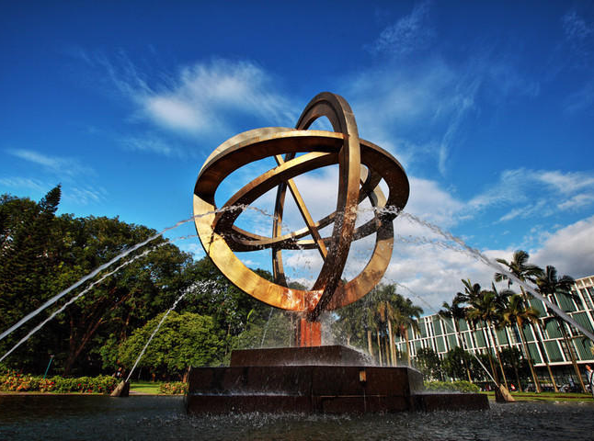

深圳大学大学物理教学实验中心
再见！

